Slide 1

多源医生主数据匹配项目报告
项目背景
算法设计
匹配分析结果
优化建议
Author：罗红

Slide 2
项目背景
公司需要将内部不同来源的医生数据（CRM系统、市场活动数据）与Veeva提供的医生主数据进行统一匹配。
目标是构建黄金客户视图（Golden Customer View），解决数据重复和不一致问题。
数据来源：
veeva_master_doctors.csv（100条记录）
doctor_id, name, hospital, department
customer_A_doctors.csv（45条记录）
internal_id, doctor_name, work_unit, dept
customer_B_doctors.csv（55条记录）
id, physician_name, hospital_name, specialty

Slide 3
算法设计
4.综合得分与匹配状态
加权组合：
score = 0.6 * name_score + 0.25 * hospital_score + 0.15 * specialty_score
匹配状态判定：
match：score ≥ 0.75
possible_match：0.6 ≤ score < 0.75
no_match：score < 0.6
1.数据预处理
去空格、统一大小写：将所有文本字段统一为小写，去除首尾空格。
全角转半角：避免中文全角字符导致匹配失败。
字段标准化：
cust_a: doctor_name → name_norm，work_unit → hospital_norm，dept → specialty_norm
cust_b: physician_name → name_norm，hospital_name → hospital_norm，specialty → specialty_norm
master: name → name_norm，hospital → hospital_norm，department → specialty_norm
3.匹配逻辑
姓名相似度：
FuzzyWuzzy token_sort_ratio（处理字符顺序差异）
Jaro-Winkler 距离（处理小拼写差异）
取两者平均值作为姓名综合得分
医院相似度：
精确匹配得 1.0
子字符串匹配得 0.8
模糊匹配（partial_ratio）取分数
科室相似度：
精确匹配得 1.0
子字符串匹配得 0.8
模糊匹配（partial_ratio）取分数
2.关键匹配字段
姓名（name）：最核心字段，区分医生身份
医院（hospital）：辅助验证，防止同名医生匹配错误
科室（specialty/department）：进一步约束，提高匹配精度

Slide 4
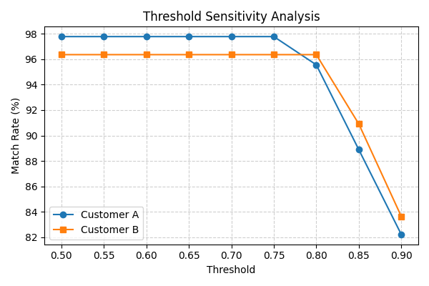
阈值设定流程
1.定义目标： 区分veeva主数据中的医生和客户数据表中的医生是否是同一个人
5.选择合理阈值
在 准确性 与 覆盖率 之间平衡选取 0.75 作为最终阈值：
匹配成功率较高
明显减少误匹配（保证质量）
2.构建匹配得分
将医生姓名、医院名称、科室名称相似度加权
拐点
3.设定候选阈值区间
4.阈值敏感性分析
遍历 0.50 ~ 0.90（每隔 0.05）
计算每个阈值下的 匹配率 / 成功率
生成分析表格（Threshold vs Match Rate）绘制曲线图，观察拐点

Slide 5
匹配分析结果
模型匹配结果
客户 | 总记录数 | 成功匹配 | 可能匹配 | 未匹配 | 成功匹配率
客户A | 45 | 44 | 1 | 1 | 97.78%
客户B | 55 | 53 | 0 | 2 | 97.78%
未（完全）匹配情况分析
客户 | 医生名称 | 医院 | 科室 | 可能原因
A | 孙悦 | 安贞医院 | 心内科 | Veeva主数据中不存在
A | 李娜娜 | 北大三院 | 血液科 | 客户名单中医生数据为李娜娜，Veeva名单中为李娜，医院和科室一致，可能是名字登记不够准确
B | 周涛 | 复兴医院 | 月坛社区 | Veeva主数据中不存在
B | 吴刚 | 武警总医院 | 骨科 | Veeva主数据中不存在

Slide 6
策略优化建议
医院和科室标准化字典：
维护常见医院别名（如“301医院” → “北京301医院”）
科室同义词映射，提高模糊匹配准确度
多阶段匹配：
第一轮严格匹配（高阈值）
第二轮宽松匹配（低阈值）并人工复核
引入机器学习方法：
使用特征（姓名相似度、医院相似度、科室相似度）训练二分类模型
自动预测是否为同一医生，可提高复杂情况下匹配率
动态更新权重：
基于业务开展频次，月度或者季度根据客户或者运营人员反馈，动态更新特征权重

